Slide 1


WPM-Vorstellung
Jirka Dell'Oro-Friedl

Slide 2
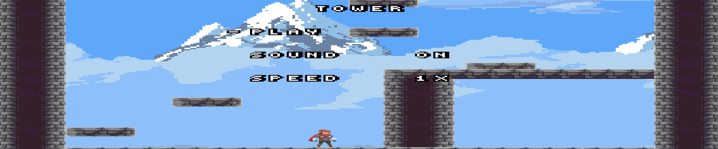
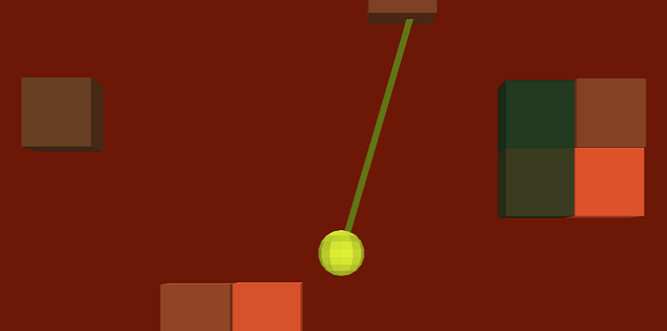
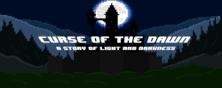
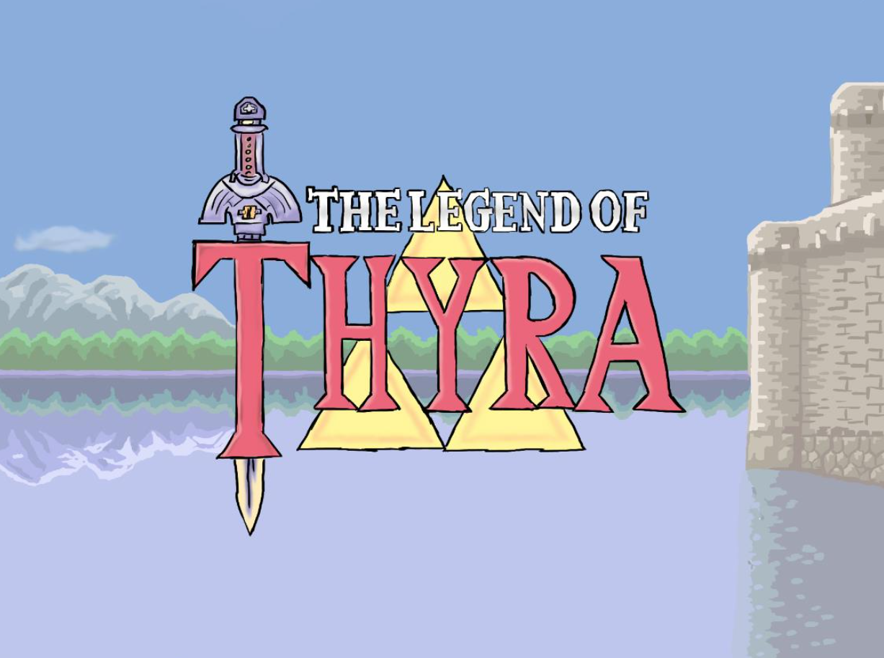
PRIMA
Komplexe Anwendungen und einfache Spiele
Kreative Arbeit mit Game-IDE und Game-Engine
Kurze Iterationszyklen, Prototyping als Teil der Konzeption
Gefühl für Strukturen und Arbeitsabläufe
Grundlagen für Spieleentwicklung in 2D und 3D

Slide 3

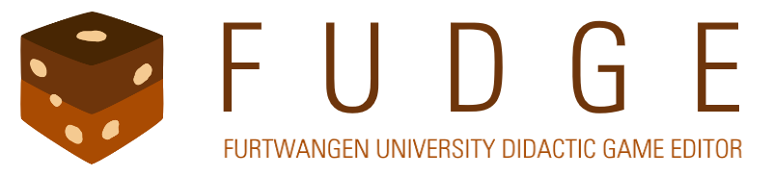
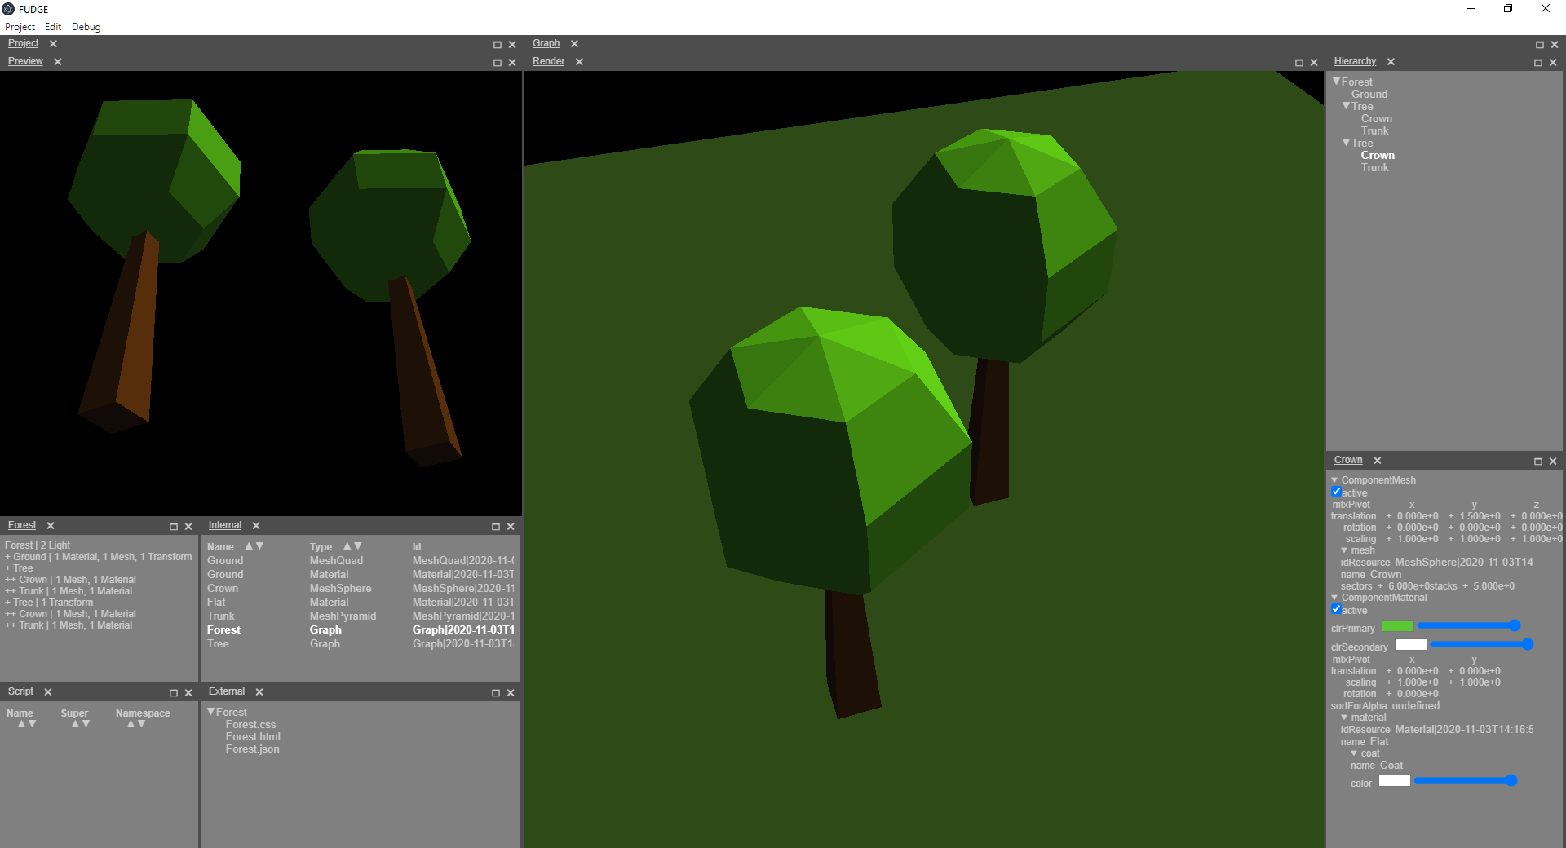
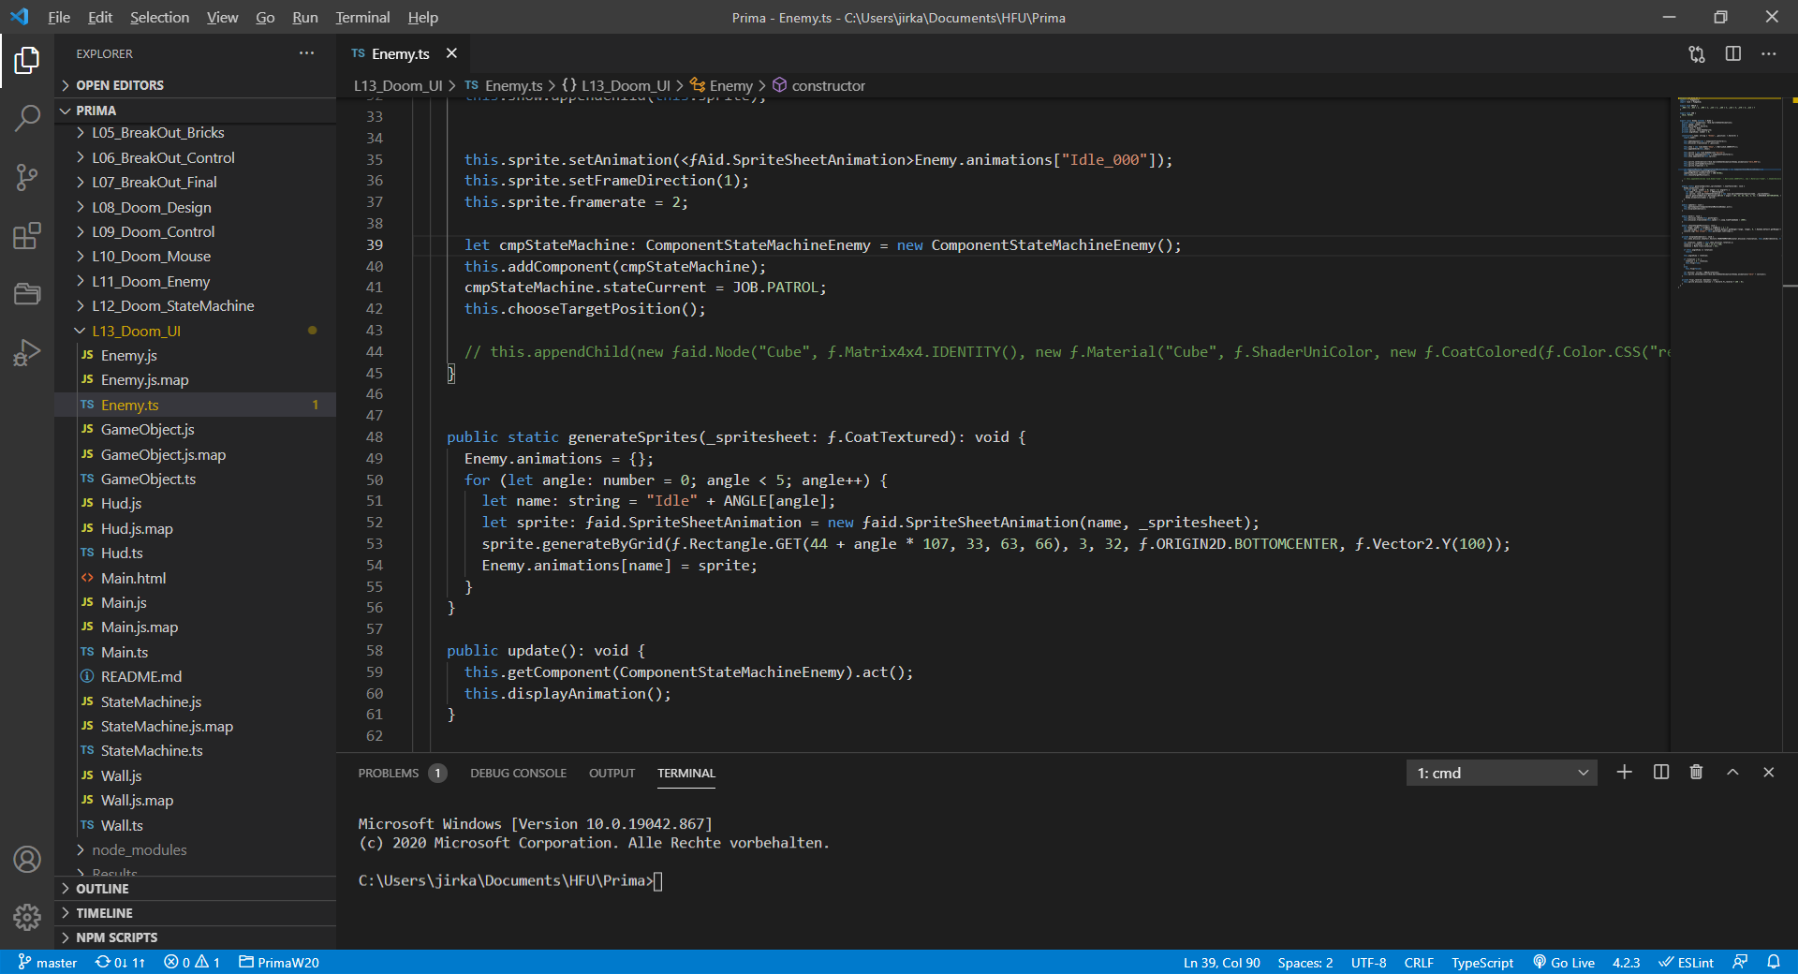
PRIMA
Teilnehmergetrieben, ihr sagt, was ihr braucht!
Grundfunktionen zweier Klassiker nachbauen

Slide 4
PRIMA
Leistungsnachweis: eigenes Werk inklusive Mini-Konzept
Aufgabenstellung und Thema frei
Katalog technischer Kriterien
Geprüft bei Vorstellung des Konzepts
Keine Bewertung von visueller Gestaltung oder Gameplay
Intrinsische Motivation in der Regel ausreichend
Voraussetzung: EIA1+2 / Prog+GiS, TypeScript, WebTech

Slide 5
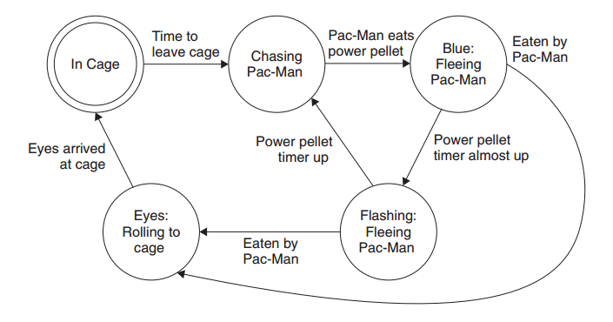
Gamedesign Workshop
Konzeption und Entwicklung eines komplexen Games
Ideenfindung
Abstraktion der Spielmechanik
Arbeit im Team
Verschiedene Rollen und Profile
  Artist, Designer, Modeller, Coder, Soundengineer, Manager
Entwicklungszyklus über verschiedene Prototypen

Slide 6
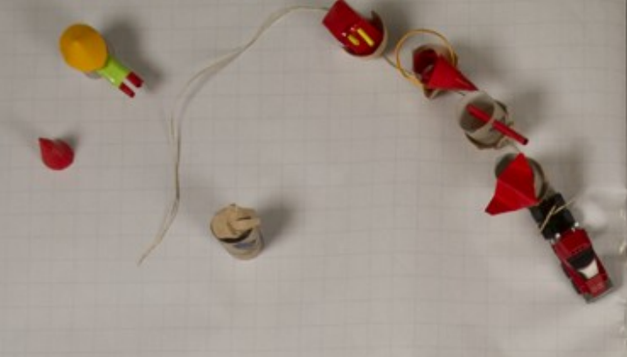
Gamedesign Workshop
Entwicklung und Evaluation von Themen und Ideen
Stilfindung, Visualisierung, Vertonung
Analoge Prototypen
Digitale Prototypen von Teilen
Dokumentation!
Entwicklung und Kommunikation einer gemeinsamen Vision
Ein anderes Team soll auf der Basis der Vorarbeit und Dokumentation das Spiel produzieren können.

Slide 7
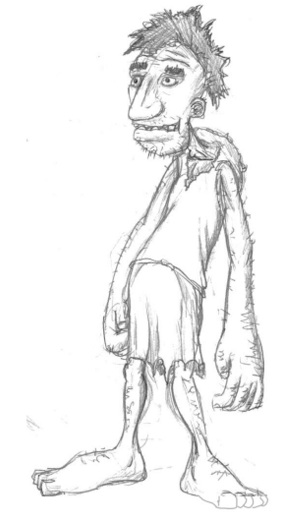
Gamedesign Workshop
Gamedesign Document
Lauffähiger Prototyp
Demonstration am Tag der Medien
Probandentest mit Auswertung
Nachweis des eigenen Betrags zum Erfolg
Voraussetzung: Erfahrung im Games-
Prototyping, in der Regel durch PRIMA

Slide 8
Studienarbeit
"Kleine Abschlussarbeit"
6 ECTS-Punkte = 180 Arbeitsstunden
Selbst gewähltes Thema das Dozent (mwd) begeistert
Oder von Dozent gewähltes Thema, dass dich begeistert
Möglichkeit, die eigene Leidenschaft einzubringen
Individuelle Bewertung und Betreuung

